Slide 1
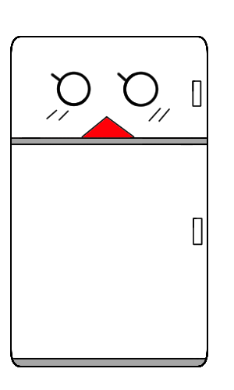

Praxis der Softwareentwicklung Qualitätssicherung Präsentation
Yunjia Chen, Jasmin Jat,
Min Hye Park, Alina Shah, Lisa Wang

Slide 2
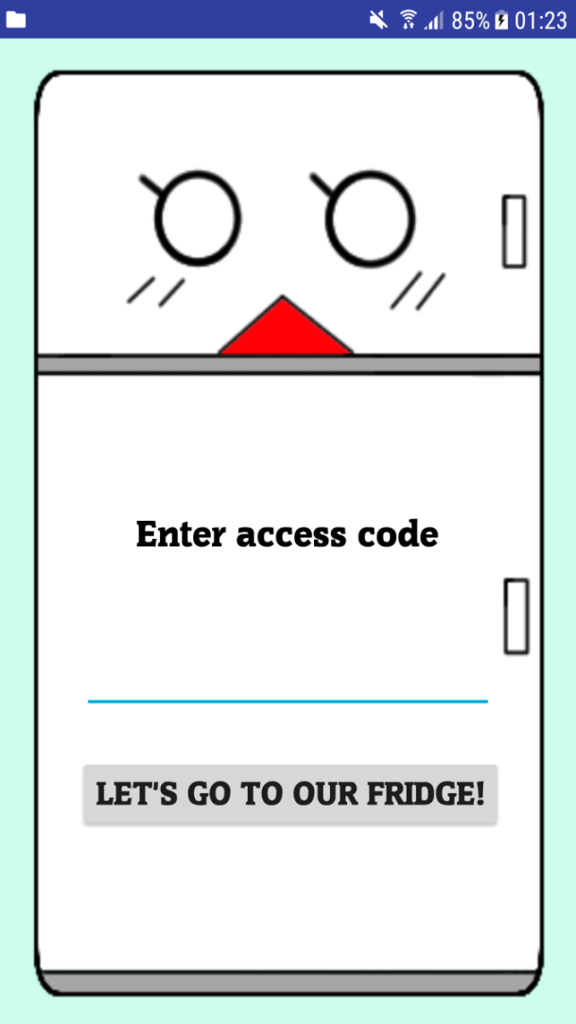
Behobene Bugs

Slide 3
Probleme beim Testen
Data Binding und Retrofit
Keine testgesteuerte Programmierung
Wenig Beispiele im Internet, vieles veraltet
➜ viel manuell getestet

Slide 4
Testarten
Unit Tests
UI-Tests
Espresso
Viewwechsel
Manuelle Tests
Testszenarien
Beim Implementieren

Slide 5
Manuelle Tests
Implementierungsphase
„Programmiere solange bis es funktioniert“
Qualitätssicherungsphase
Fokus Testcode
Testfälle und Szenarien aus dem Pflichtenheft

Slide 6
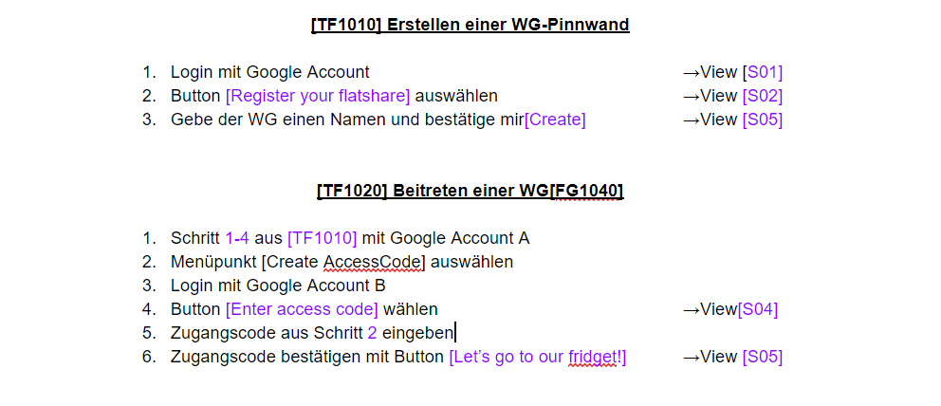
Manuelle Tests

Slide 7
Manuelle Tests
Erneutes Öffnen der App
Erstellen einer CoolNote
Ohne Betreff
Letzter Platz von 2 Personen gleichzeitig
Maximale Textlänge
Lesen einer CoolNote
„Normal“
Durch Pushbenachrichtigung

Slide 8
Wie und was wurde getestet?
FrozenNotes bearbeiten
„normal“
Ohne Betreff
gleichzeitig
Löschen einer CoolNote
„normal“
Während ein zweiter Nutzer sie liest
Fremde CoolNotes löschbar?

Slide 9
Nutzerstudie
Live-Test von Bekannten und Verwandten
Fragebogen
Feedback
Fazit

Slide 10
Nutzerstudie

Slide 11
Nutzerstudie

Slide 12
Nutzerstudie

Slide 13
Feedback und Fazit
Magnetfarbe
CoolNotes und FrozenNotes
Accesscode
Begrüßung mit Magnetfarbe
Tutorial
Accesscode speichern / Hinweis zum notieren

Slide 14
Vielen Dank für Ihre Aufmerksamkeit!

